Slide 1


Exploración de redes LoRaMesh para aplicaciones experimentales
Juan Carlos Rubio Diaz
GEI
UPC-FIB
21/01/2025

Slide 2
Índice
Introducción
Tecnologías
Planificación
Desarrollo del proyecto
Demo
Conclusiones
3
7
15
18
26
28

Slide 3
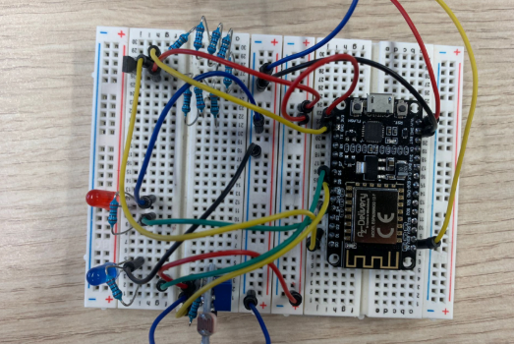
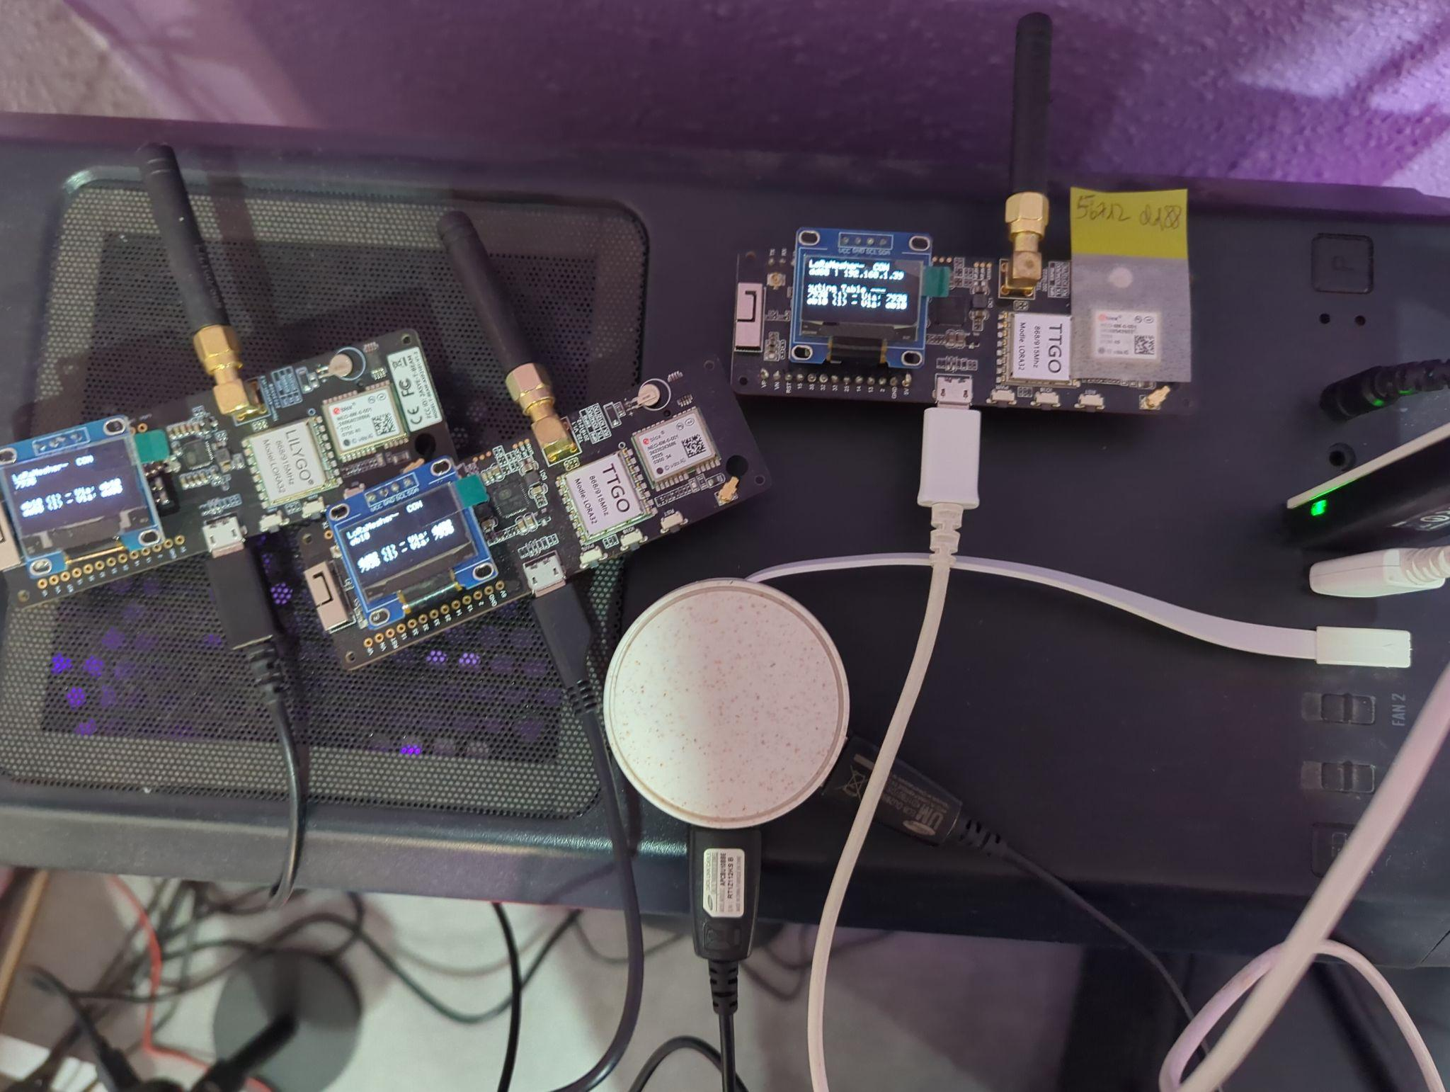
Motivación y experiencia

Slide 4
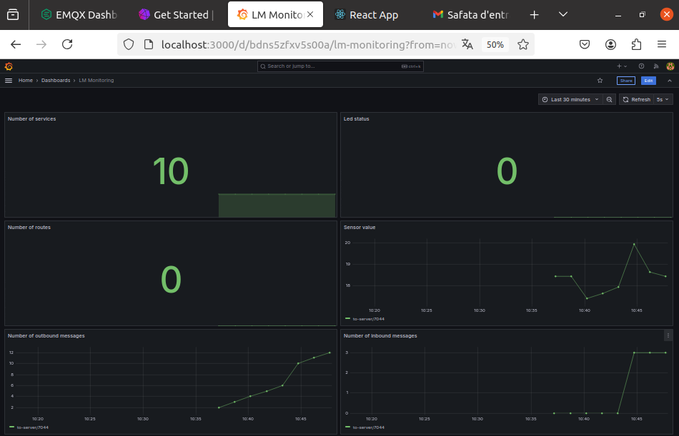
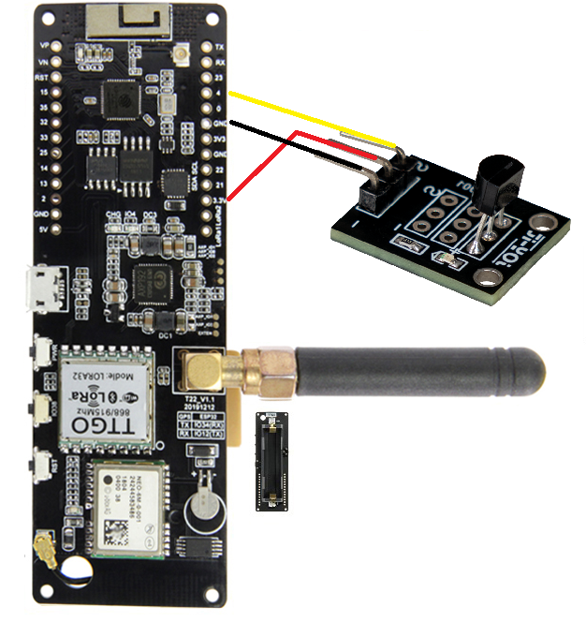
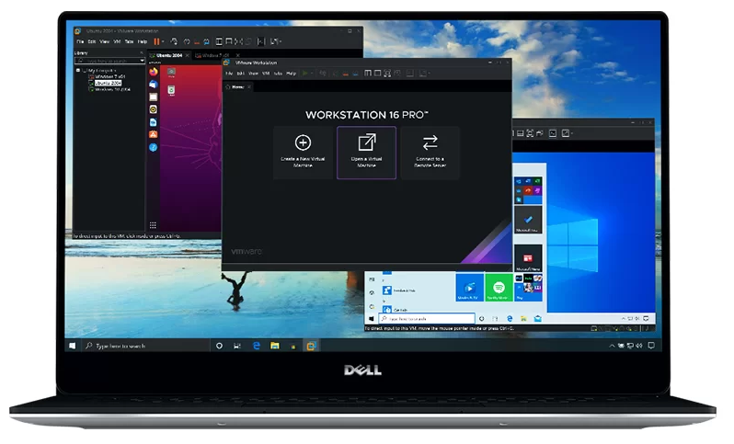
Objetivo del proyecto
Mejorar la tecnología LoRaMesher.
Implementar sensores
Hacer cambios en las apps
Desplegar en Internet

Slide 5
Internet of things
¿Qué es y por qué es importante?
Componentes principales
Aplicaciones
Importancia de LoRa
Impacto

Slide 6
Índice
Introducción
Tecnologías
Planificación
Desarrollo del proyecto
Demo
Conclusiones
3
7
15
18
26
28

Slide 7
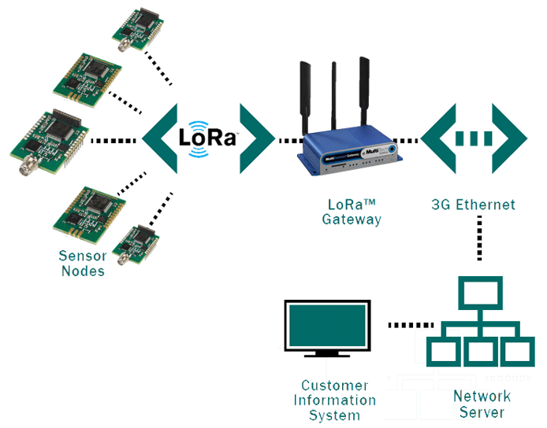
Tecnologías - LoRa
Clave en IoT
Largo Alcance
“Data rates” bajos
Bajo consumo
Bajo coste

Slide 8
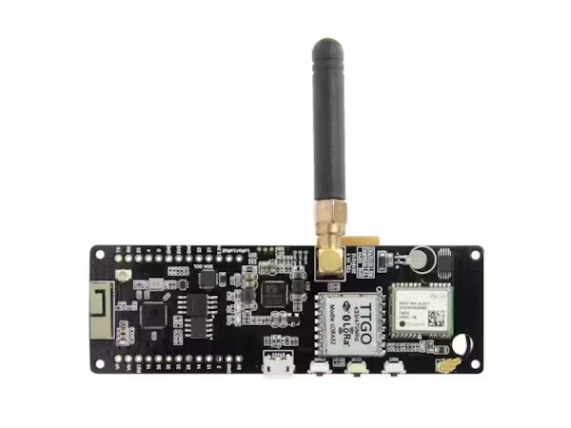
Tecnologías - LoRaMesher
Librería creada por Joan Miquel Solé (UPC)
Basada en LoRa y redes de malla
Mejora en alcance y conectividad en los nodos

Slide 9
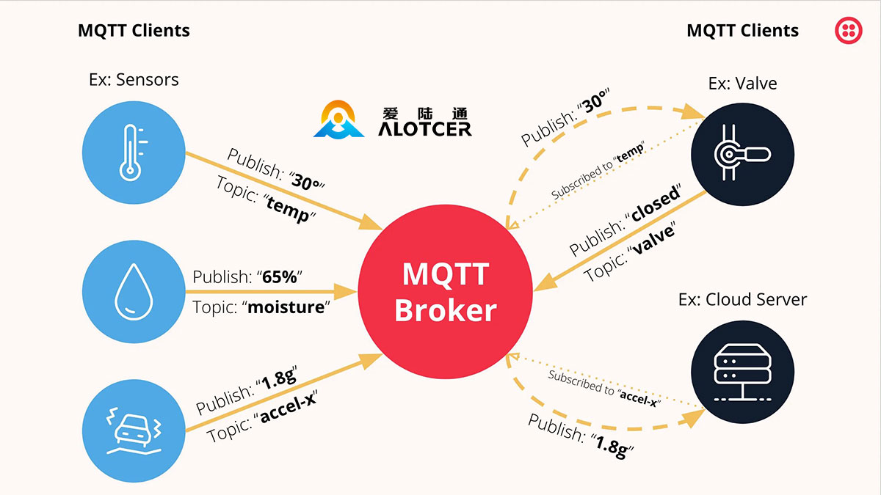

Tecnologías - MQTT

Slide 10
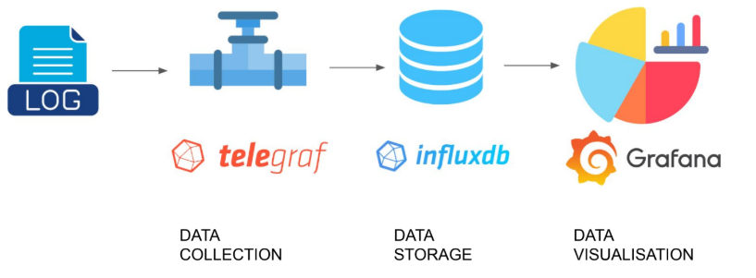
Tecnologías - TIG

Slide 11

Tecnologías - React
Librería JavaScript
Interfaces de usuario
Query’s Webapp

Slide 12
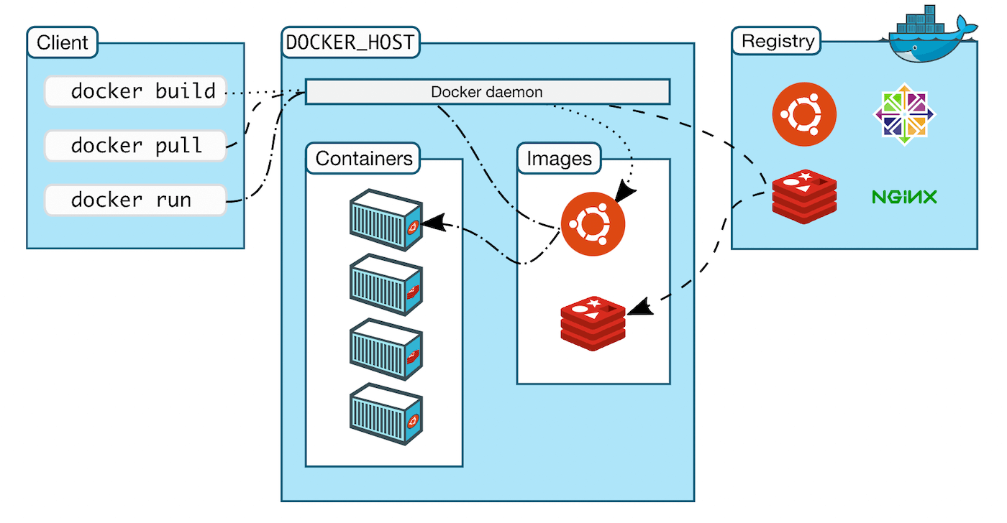
Tecnologías - Docker

Slide 13
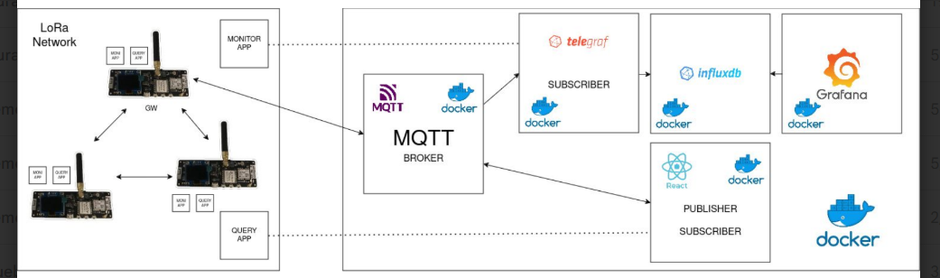
Tecnologías - “Stack”

Slide 14
Índice
Introducción
Tecnologías
Planificación
Desarrollo del proyecto
Demo
Conclusiones
3
7
15
18
26
28

Slide 15
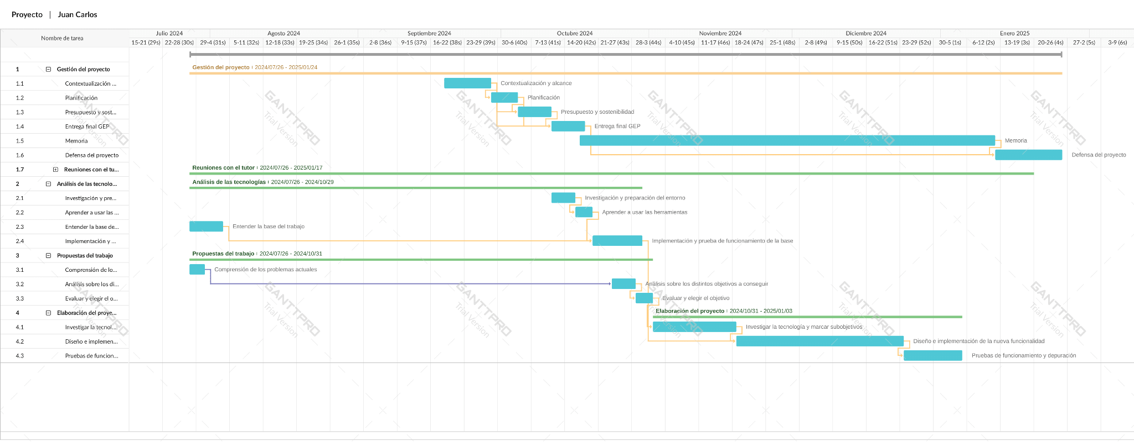
Planificación inicial

Slide 16
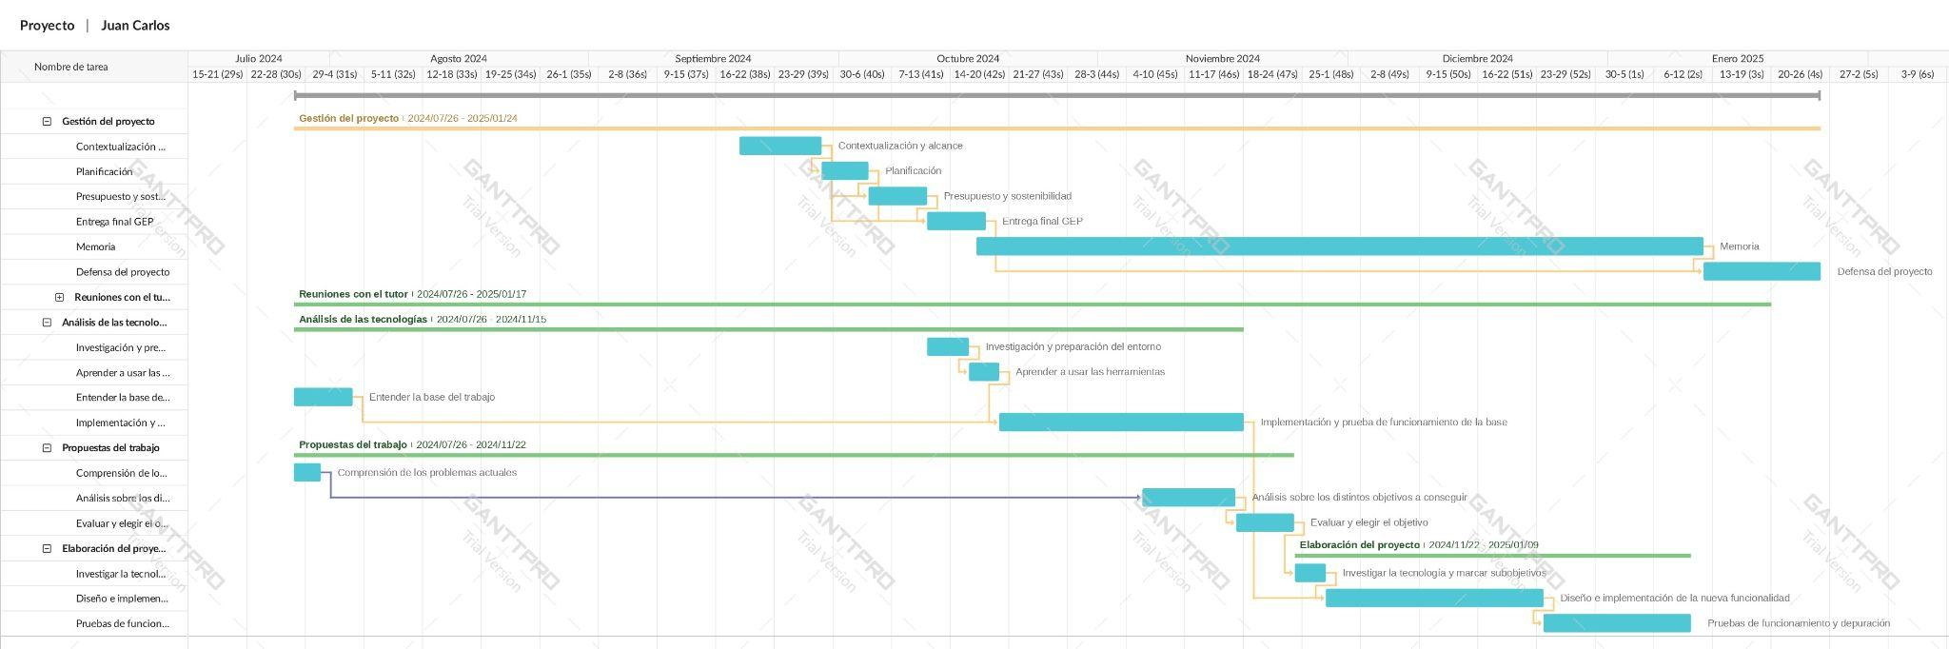
Línea de tiempo

Slide 17
Índice
Introducción
Tecnologías
Planificación
Desarrollo del proyecto
Demo
Conclusiones
3
7
15
18
26
28

Slide 18
Sistema deseado

Slide 19
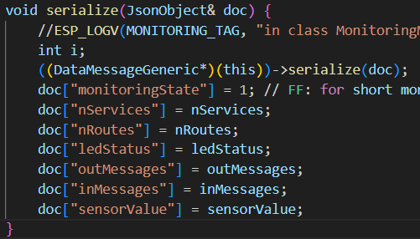
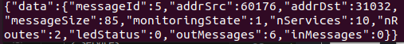
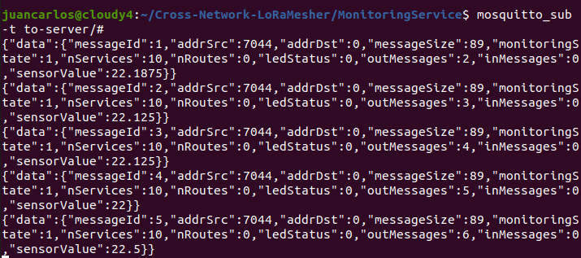
Cambios en el JSON

Slide 20
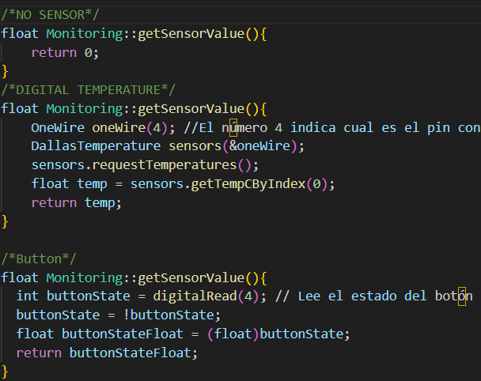
Cambios en “Monitoring app”

Slide 21
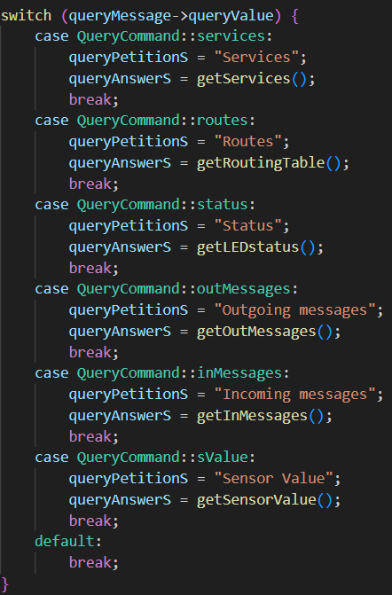
Cambios en “Query app”

Slide 22
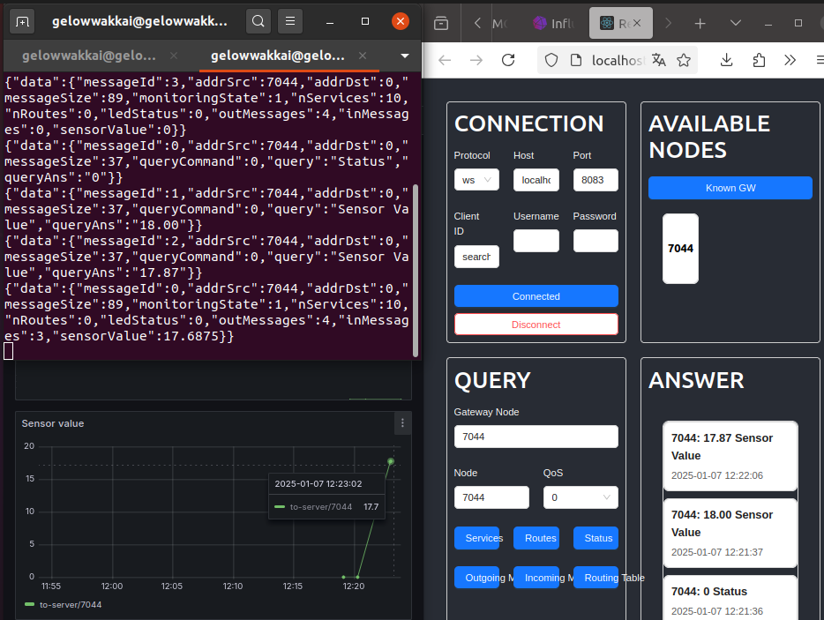
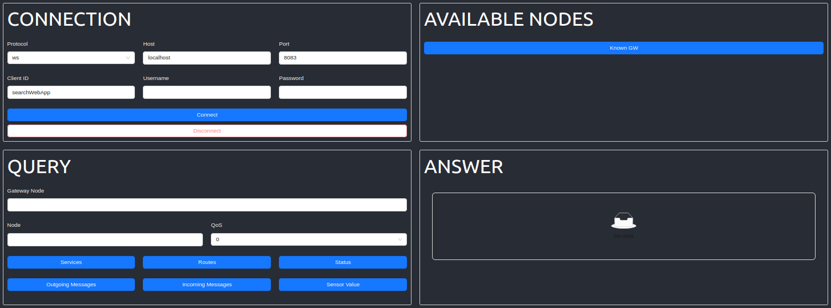
Cambios en “Query app”

Slide 23
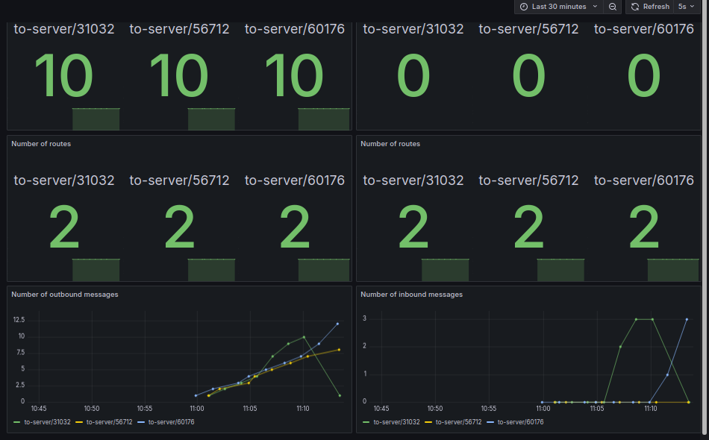
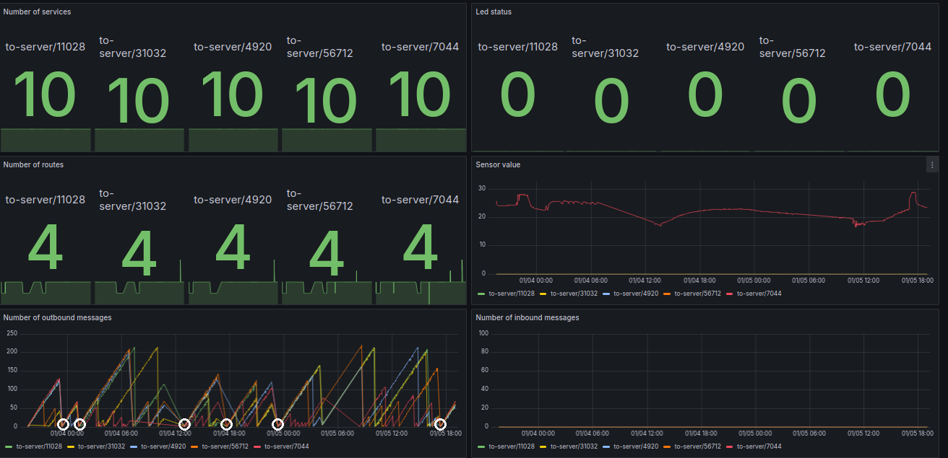
Cambios en Grafana

Slide 24
Deployment

Slide 25
Índice
Introducción
Tecnologías
Planificación
Desarrollo del proyecto
Demo
Conclusiones
3
7
15
18
26
28

Slide 26
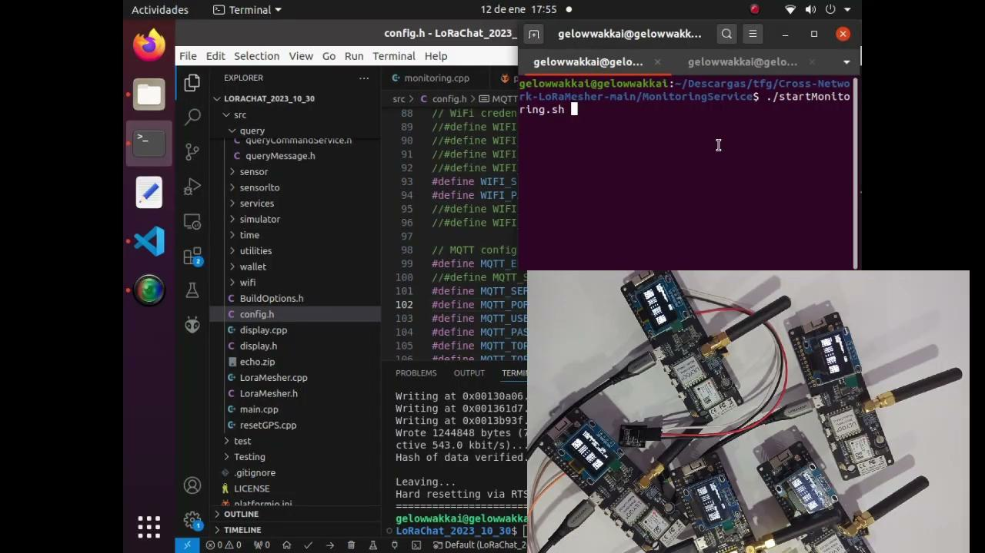
Demo

Slide 27
Índice
Introducción
Tecnologías
Planificación
Desarrollo del proyecto
Demo
Conclusiones
3
7
15
18
26
28

Slide 28
Conclusiones
Integración de sensores
Añade monitorización de sensores
Desplegar sistema en VM

Slide 29
Trabajo futuro
Poner en marcha el sistema en Internet
Desplegar de forma permanente
Añadir nuevos sensores
Actualizar la librería

Slide 30
Referencias
Copianube. (n.d.). Máquina virtual: Qué es, para qué sirve y cómo funciona. Recuperado de https://www.copianube.es/maquina-virtual/
Riky. (2016, junio 28). ¿Qué es LoRa? Un poco de Java. https://unpocodejava.com/2016/06/28/que-es-lora/
Alotceriot. (n.d.). Revelando el mundo de MQTT: Una guía completa para el protocolo de mensajería ligero. Alotceriot. https://www.alotceriot.com/es/revelando-el-mundo-de-mqtt-una-guia-completa-para-el-protocolo-de-mensajeria-ligero/
StackShare. (n.d.). EMQX - Reviews, Pros & Cons | Companies using EMQX. StackShare. https://stackshare.io/emqx
Solé, J. M., Centelles, R. P., Freitag, F., & Meseguer, R. (2022). Implementation of a LoRa Mesh Library. IEEE Access, 10, 113158–113171. https://doi.org/10.1109/ACCESS.2022.3217215
Cabrero, J. (2020, julio 14). Una introducción a React y React Native. Wildix. https://blog.wildix.com/es/una-introduccion-react-y-react-native/
Kinsta. (2023, enero 13). Qué es Docker: Una guía completa. Kinsta. https://kinsta.com/es/base-de-conocimiento/que-es-docker/

Slide 31
Exploración de redes LoRaMesh para aplicaciones experimentales
Juan Carlos Rubio Diaz
GEI
UPC-FIB
21/01/2025

